Slide 1
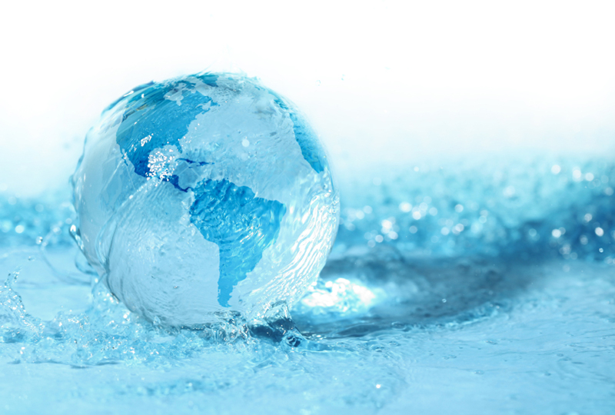
Látky a ich vlastnosti
Význam vody

Slide 2
Čo už všetko vieme:
Voda je nevyhnutnou podmienkou pre život!
Nachádza sa v telách všetkých rastlín aj živočíchov.
Vo vode ako v rozpúšťadle prebiehajú dôležité deje v organizmoch.
Voda umožňuje vylučovanie škodlivín z organizmov.
Zaujímavosti:
Telo medúzy obsahuje viac ako 90% vody
Každý z vás (13 ročných) by mal denne prijať asi 70 ml tekutín na 1 kg hmotnosti:
Napr. 50 kg x 0,07 l = 3,5 litra tekutín denne.

Slide 3
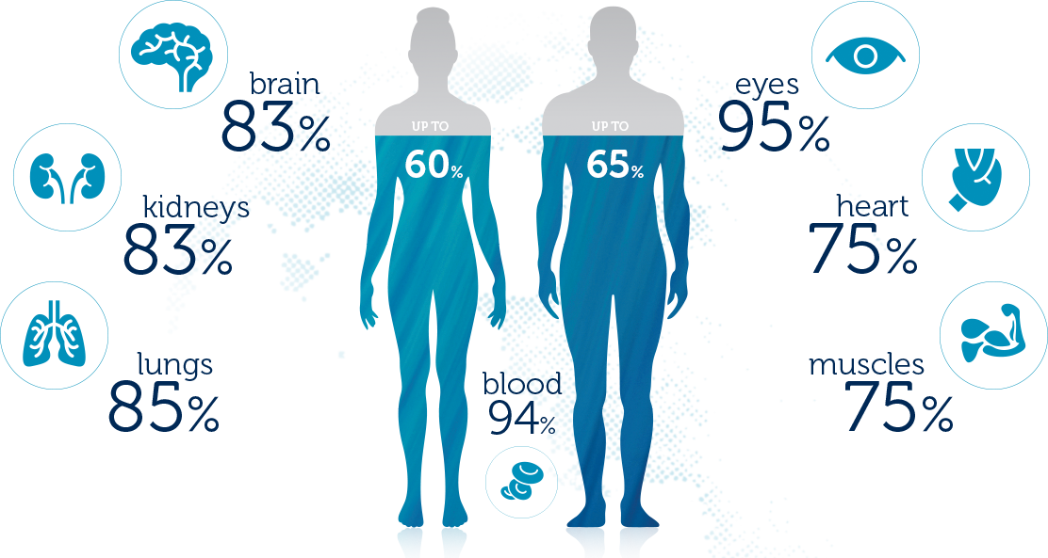
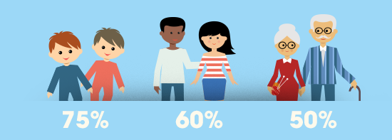
Voda a ľudské telo:
mozog
oči
obličky
srdce
pľúca
svaly
krv

Slide 4
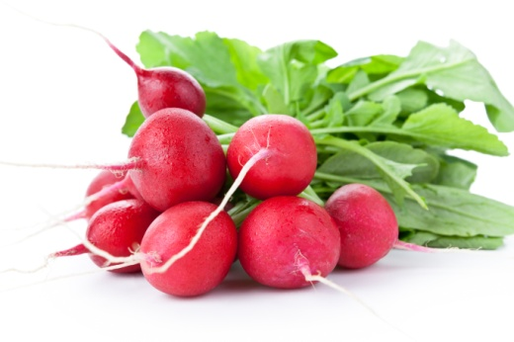
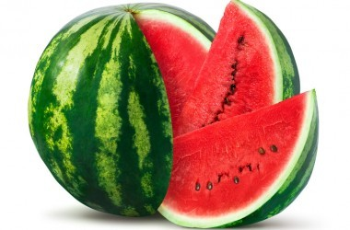
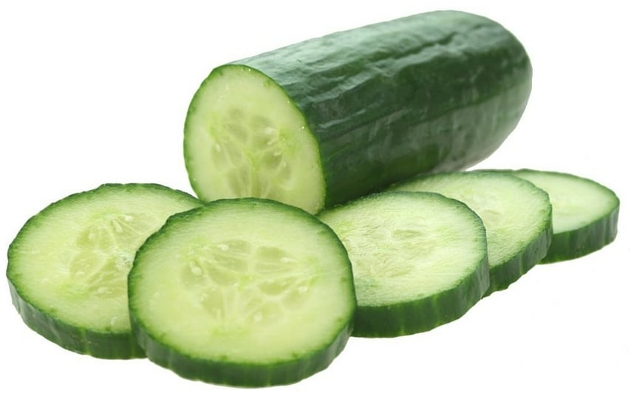
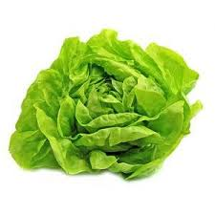
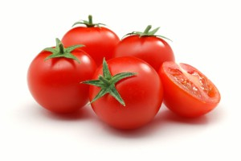
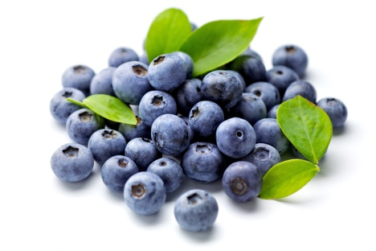
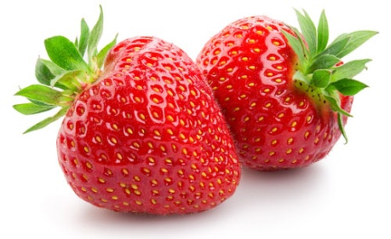
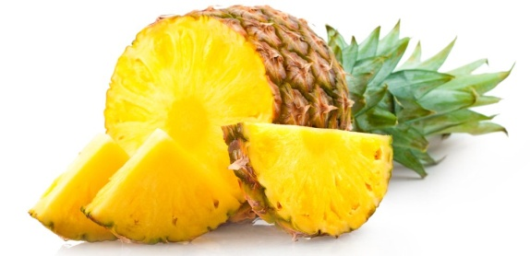
Ovocie a zelenina s obsahom vody viac ako 90%

Slide 5
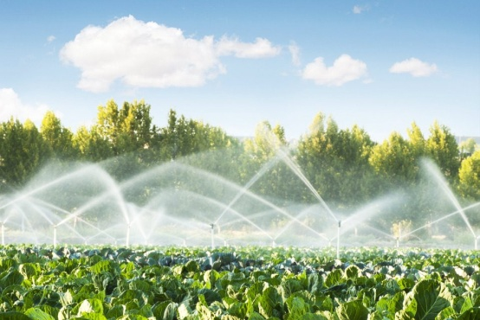
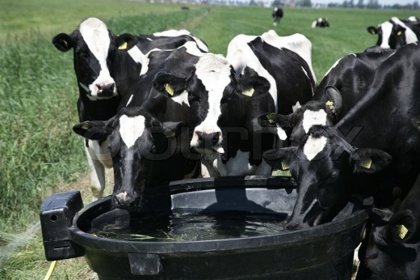
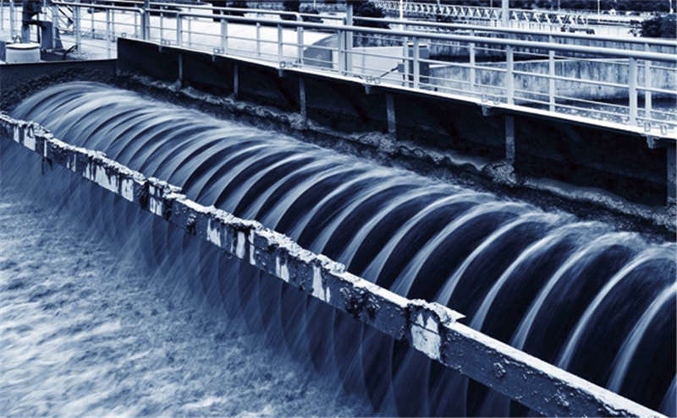
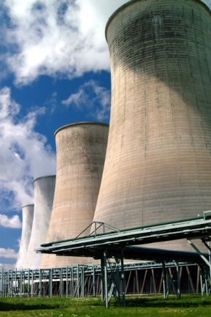
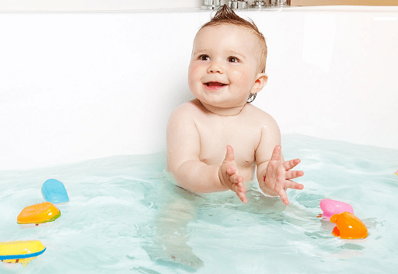
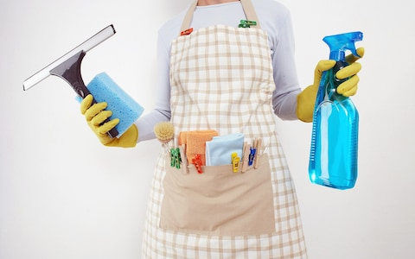
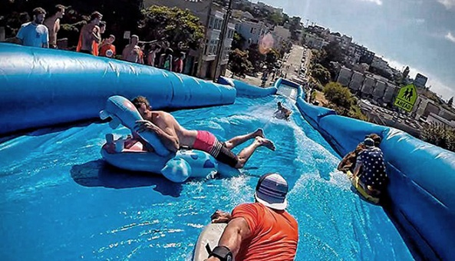
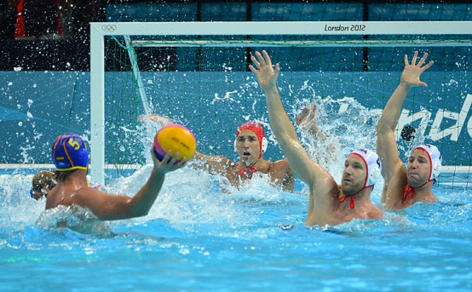
Oblasti, v ktorých sa bez vody nezaobídeme:
Poľnohospodárstvo
Priemysel
Energetika
Domácnosť
Hygiena, varenie, upratovanie
Dovolenka, relax
Šport
...

Slide 6
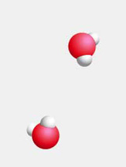
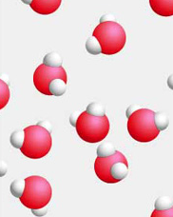
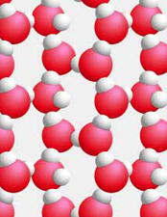
Druhy vôd podľa skupenstva:
(už vieme)
plynné skupenstvo
kvapalné skupenstvo
tuhé skupenstvo
vodná para
voda
ľad
sublimácia
vyparovanie
topenie
kondenzácia
tuhnutie
desublimácia

Slide 7
Druhy vôd podľa skupenstva:
Voda sa v prírode vyskytuje v plynnom, kvapalnom a pevnom skupenstve.
V prírode neustále prebieha kolobeh vody, jeho hlavnou príčinou je Slnko.
↑Zapíš do zošita:↑

Slide 8
Ďakujem za pozornosť!
Zdroj obrázkov: internet

